Slide 1


微前端简介与应用
潘健 系统前端团队

Slide 2
目录
01
微前端是什么
02
微前端方案
03
qiankun简介
04
opus项目介绍
05
平台端拆分方案

Slide 3

1
微前端简介

Slide 4
微前端发展背景
随着技术的发展，前端应用承载的内容也日益复杂，基于此而产生的各种问题也应运而生，从MPA（Multi-Page Application，多页应用）到SPA（Single-Page Application，单页应用），虽然解决了切换体验的延迟问题，但也带来了首次加载时间长，以及工程爆炸式增长后带来的巨石应用（Monolithic）问题；
对于MPA来说，其部署简单，各应用之间天然硬隔离，并且具备技术栈无关、独立开发、独立部署等特点。要是能够将这两方的特点结合起来，会不会给用户和开发带来更好的用户体验？至此，在借鉴了微服务理念下，微前端便应运而生。

Slide 5
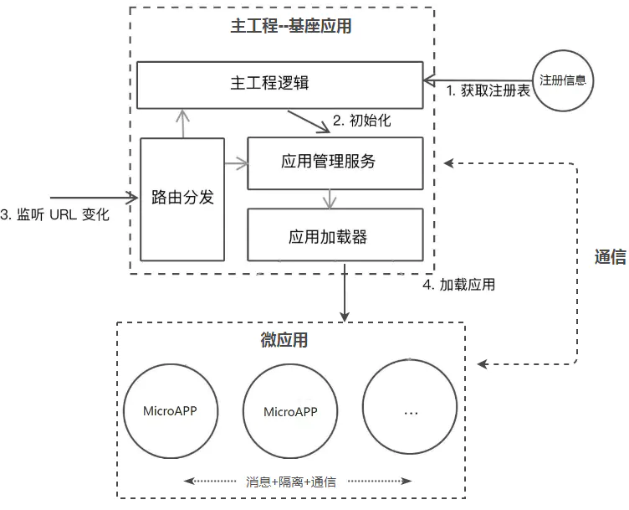
微前端是什么
微前端是一种类似于微服务的架构，它将微服务的理念应用于浏览器端，即将单页面前端应用由单一的单体应用转变为把多个小型前端应用聚合为一的应用。各个前端应用技术栈无关，还可以独立开发、独立运行、独立部署。

Slide 6
2
微前端方案

Slide 7
微前端方案
技术方案 | 描述 | 优点 | 缺点 | 代表框架
iframe | 每个微应用独立开发部署，通过 iframe的方式将这些应用嵌入到父应用系统中 | 1. 技术栈无关，独立开发，微应用独立构建部署 2. 实现简单，微应用之间自带沙箱，天然隔离，互不影响 | 1. 用户体验差，页面适配困难 2. 路由无法监听 3. 事件通信繁琐且限制多 4. 无法预加载
Web Components | 通过自定义元素，影子DOM和HTML模板封装可重用的定制元素，微应用更像是一个业务组件而不是应用 | 1. 技术栈无关，独立开发 2. 应用间隔离 | 1. 浏览器的新特性，兼容性不是特别好，且目前没有很成熟的框架 | micro-app wujie
Webpack5 Module Federation | webpack5新特性 | 1. 跨应用状态共享、跨框架组件调用、远程拉取ts声明文件 2. 第三方依赖共享 | 1. 各项目必须使用webpack5 2. 没有沙箱机制 | EMP
single-spa | 通过为微应用定义生命周期，监听url变化去执行微应用生命周期 | 1. 支持微应用、微组件、微模块，可以很好的组合使用和实现代码共享 | 1. 使用量不多，社区方案不全，文档不清晰 2. 提供能力太过基础，使用者需要做很多封装 | qiankun

Slide 8
微应用拆分原则
微应用间尽量减少彼此的通信和依赖
建议按业务模块拆分，不宜拆分太细
维护通用方法库和通用组件库
考虑未来场景，多系统复用

Slide 9
3
qiankun简介

Slide 10
简介
基于single-spa封装，提供了更加开箱即用的 API
技术栈无关，任意技术栈的应用均可 使用/接入
HTML Entry 接入方式，让你接入微应用像使用 iframe 一样简单
样式隔离，确保微应用之间样式互相不干扰。
JS 沙箱，确保微应用之间 全局变量/事件 不冲突。
资源预加载，在浏览器空闲时间预加载未打开的微应用资源，加速微应用打开速度。
使用量大，能基本实现微前端所需的功能，社区较活跃，大部分问题能找到解决方案

Slide 11
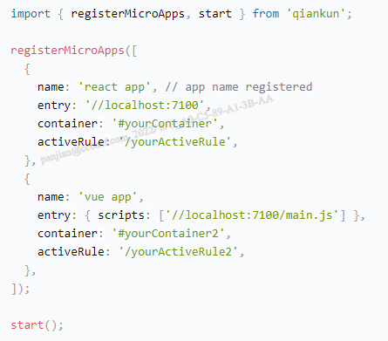
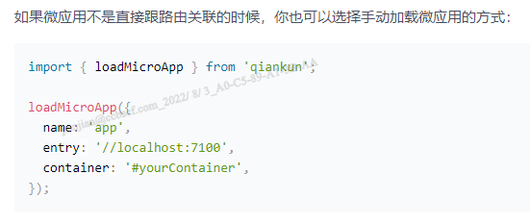
主应用接入方式
主应用

Slide 12
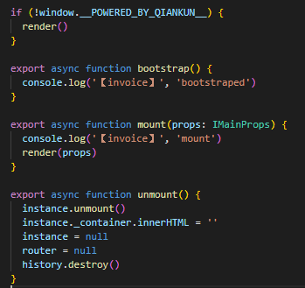
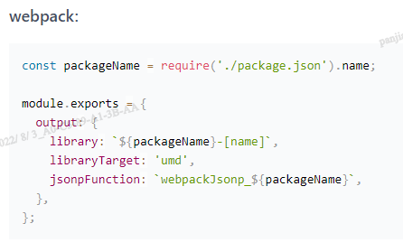
微应用接入方式
微应用

Slide 13
4
opus项目介绍

Slide 14
背景
希望逐步将一些各端用到的公共的运营能力从各平台抽离到一个独立的运营模块统一管理
该平台继续复用融通平台的系统管理模块代码
考虑到当前融通平台项目太过庞大，经各方讨论后决定新起一个运营中心服务平台（opus）项目，为方便后续更多模块的接入和项目或者能力输出，引入了微前端

Slide 15
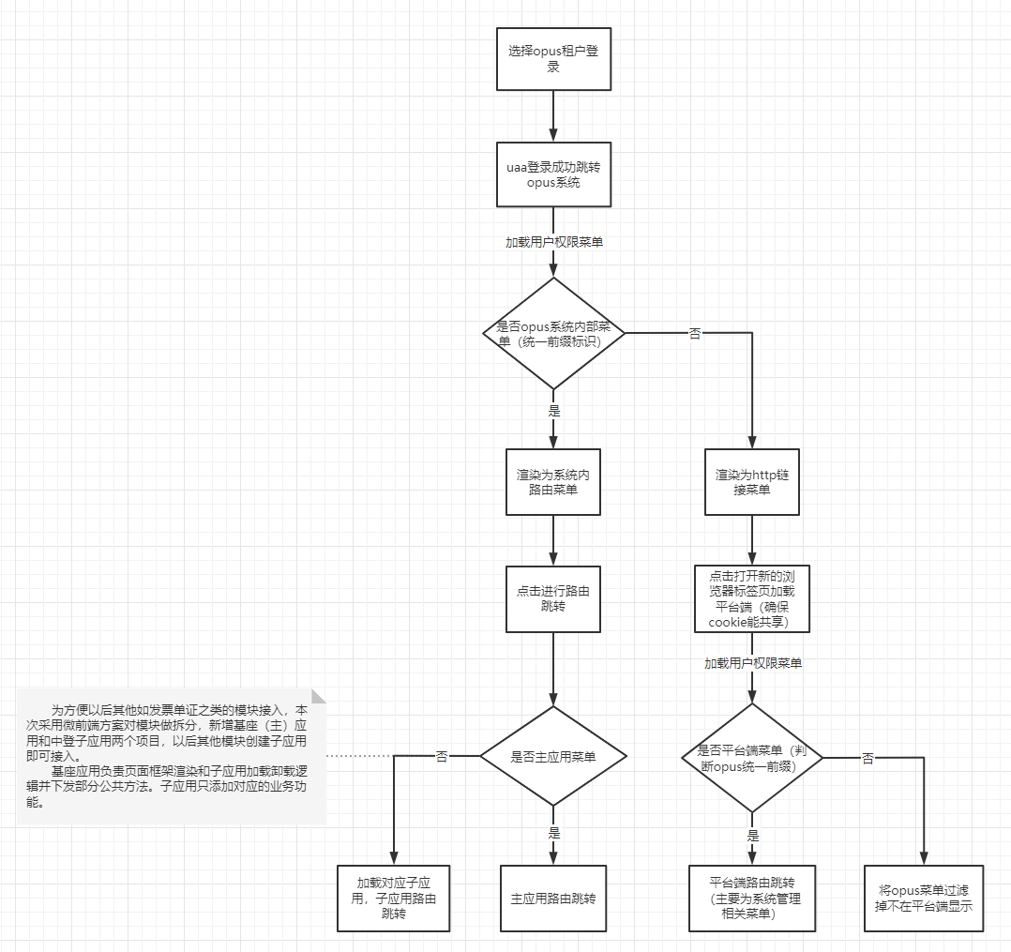
系统流程图

Slide 16
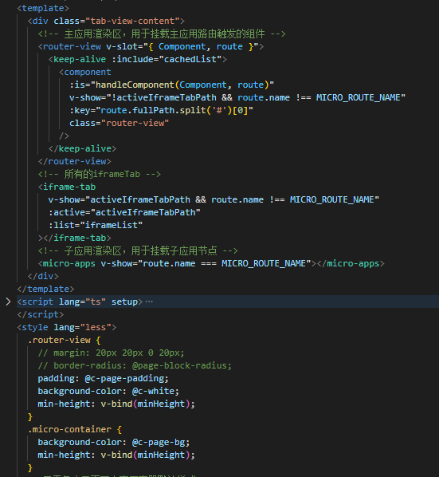
主子应用内容渲染
各路由页需要有缓存，使用handleComponent为组件重写name属性实现keep-alive
通过route.name是否为MICRO_ROUTE_NAME来判断显示主应用还是子应用

Slide 17
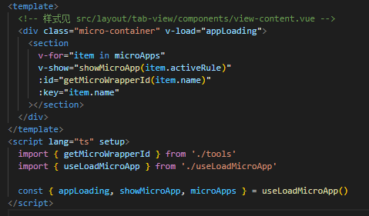
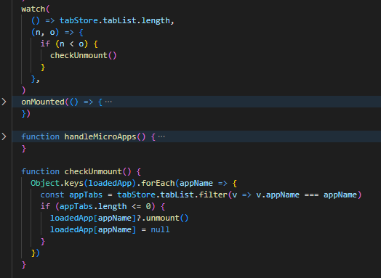

micro-apps
循环microApps列表，手动控制各应用的显示隐藏，为实现子应用的keep-alive, 应用间切换时不销毁其他应用
每次关闭tab时检测如果子应用所有的页面都已被关闭，则将子应用销毁

Slide 18
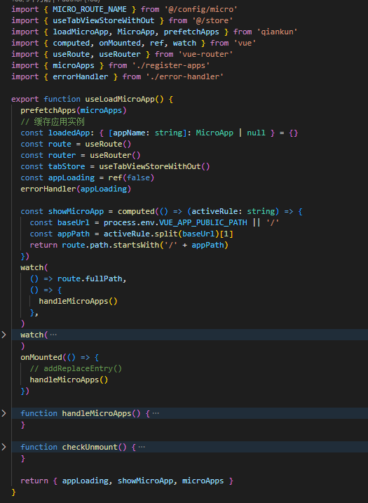
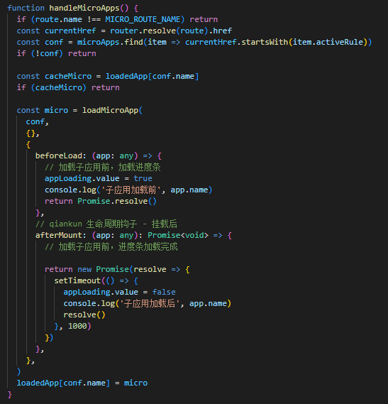
micro-apps
手动加载子应用

Slide 19
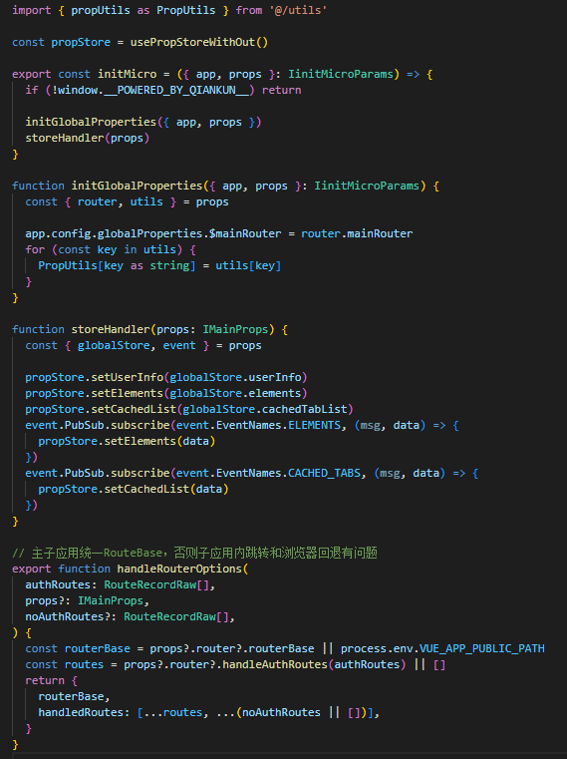
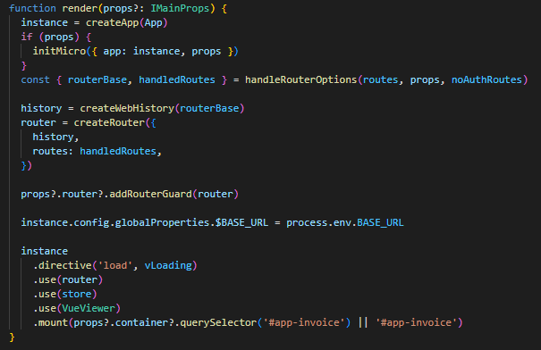
子应用

Slide 20
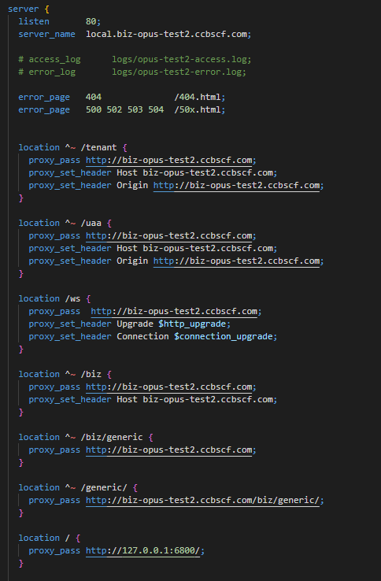
本地联调
使用nginx作为本地代理服务器进行页面和接口的代理，可同时连多个环境开发联调

Slide 21
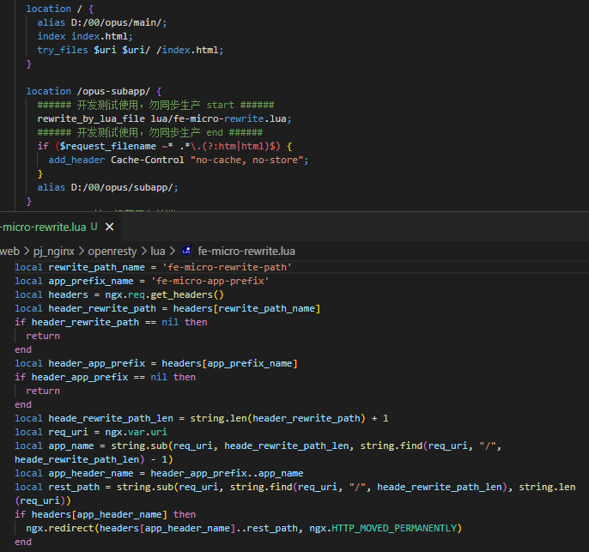
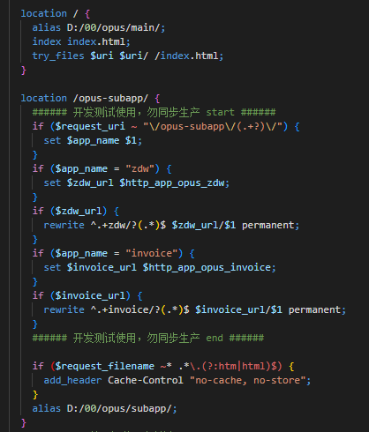
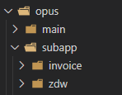
线上部署
部署目录结构

Slide 22
5
平台端拆分方案

Slide 23
最小改动原则
对原平台端最小改动，尽量减小测试回归量
对于需要拆分的模块，着急拆分的先以vue2.0平移拆分过去，有条件的建议以vue3.0重构
逐步搭建业务组件库

Slide 24
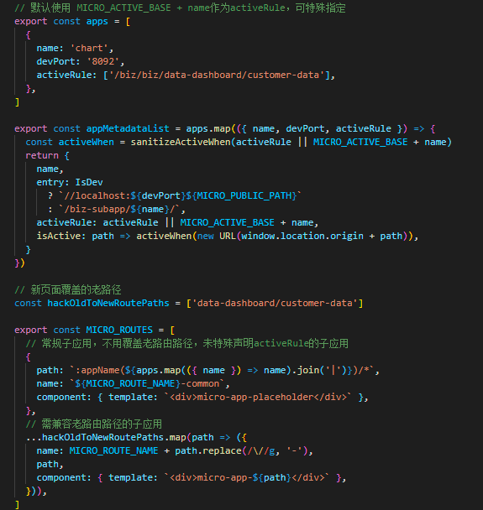
模块可逐步迁移
同一模块下的页面，可根据activeRule指定部
分页面先行迁移，剩余页面仍走原来平台端
的代码

Slide 25
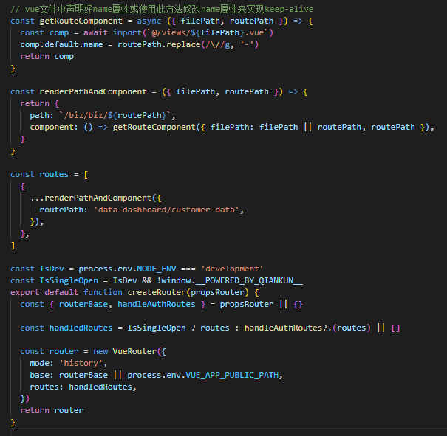
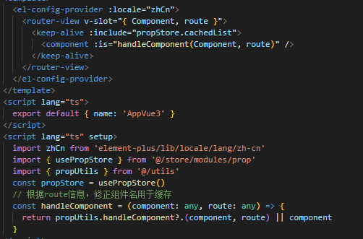
主子应用路由
子应用路由自行维护，实例化router前先通过主
应用下发的公共方法根据权限过滤路由配置
子应用需要正确设置组件名来实现keep-alive,
vue2和vue3各自有方法可以动态修改组件name

Slide 26
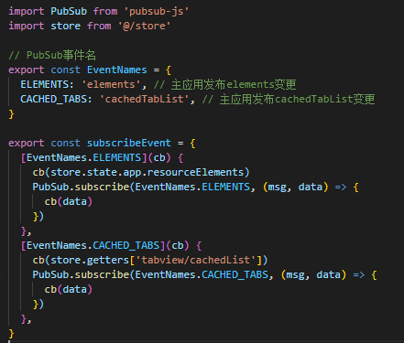
减少应用间通信
各应用自行维护需要用到的数据，主应用通过
广播机制广播需要共享的数据，子应用自行监听
维护

Slide 27
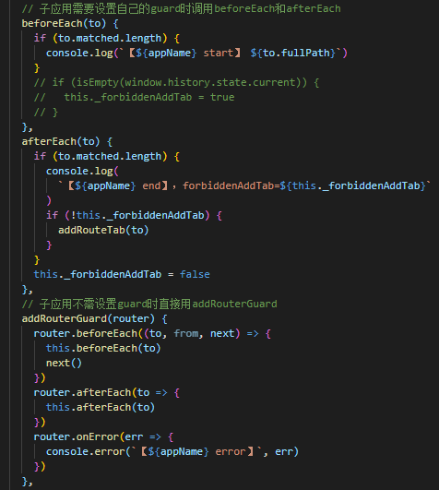
子应用自动创建tab
主应用下发addRouterGuard方法，子应用调用后路由跳转时
会自动触发

Slide 28


邮箱：panjian@ccbscf.com
地址：朗琴2A

